Slide 1


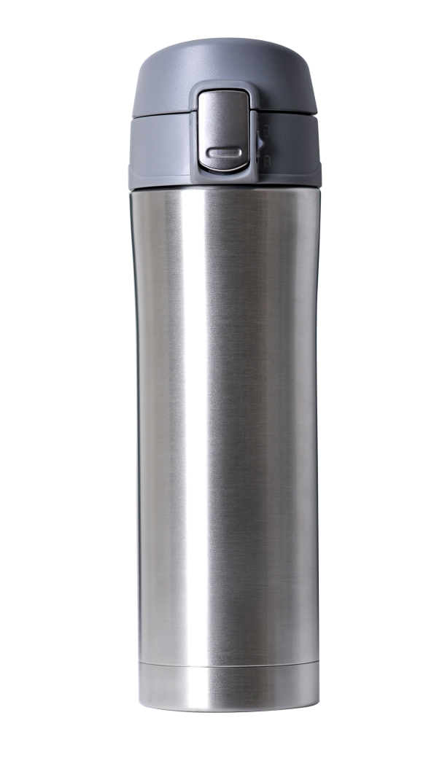
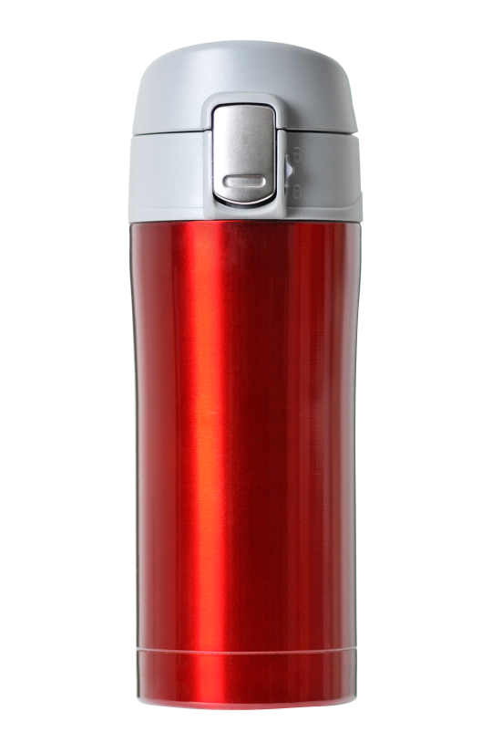
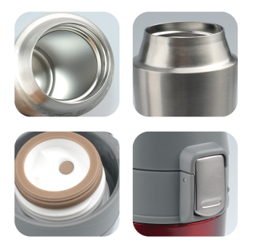
单键即开保温杯
市场参考价：648.00
批发价： 208.00
型号：ZW-P81
货号：39500-067G
容量：320ml
产品特点：
选用优质18/10不锈钢，双层结构，保温更持久，坚固耐用，单手轻按杯盖处按钮，杯盖弹起，方便饮用。

